Slide 1
Estudos Ecológicos
Tatiana Natasha Toporcov

Slide 2
Ao final da aula, espera-se que vocês saibam...
Reconhecer um estudo ecológico
Diferenciar os tipos de variáveis usadas nos estudos ecológicos
Descrever a falácia ecológica
Reconhecer um estudo transversal
Reconhecer a possibilidade de causalidade reversa

Slide 3
As unidades de observação nos estudos ecológicos são usualmente populações geograficamente definidas (países ou regiões) ou a mesma população em diferentes pontos no tempo
Para o propósito de comparação, utilizam-se valores médios para os possíveis fatores de risco e para os desfechos de interesse, para cada unidade de observação (a unidade de medida é agregada.

Slide 4
Relembrando-Unidade de Medida
Grupo (estudos ecológicos)
Indivíduo(ca-co, coorte, transv)
Dados referem-se a grupos de pessoas
Ex: Taxa de mortalidade de cada região, média de CPO-D de cada cidade, prevalência de diabetes em cada grupo de indivíduos, poluição de cada região estudada.
Método: “Foram comparados os CPO-Ds de xx cidades”
Dados referem-se a indivíduos.
Ex: presença de diabetes em cada indivíduo estudado, CPO-D de cada pessoa incluída no estudo, ocorrência de morte ou não em cada pessoa estudada.
Método: “Foram comparados os CPO-Ds de xx indivíduos”

Slide 5
Estudos ecológicos- Tipos de medidas
Tipos de variáveis utilizadas
1.Medidas agregadas sumarizando características individuais dentro de um grupo. Ex:taxas de uma dada doença, consumo médio de gorduras, proporção de fumantes, renda média
2.Medidas ambientais: intensidade de poluição ambiental , tempo médio de insolação diária
3.Medidas globais que representam características de um grupo que não são reprodutíveis individualmente. Ex: Tipos de políticas de saúde, certo tipo de regulamentação ou lei

Slide 6
Por que fazer estudos ecológicos?
Baixo custo e conveniência
Algumas medidas não podem ser individuais
Efeitos na população interessam à Saúde Pública.
Simplicidade de análise e apresentação
úTil para gerar novas hipóteses

Slide 7
Cade (1949)
Origem de um estudo ecológico
Sais de Lítio
PODER SEDATIVO
Cade propôs o uso de sais de lítio como
medicação para o controle de exitação
psicótica

Slide 8
Dawson e cols. (1968)
DERIVAÇÃO DA HIPÓTESE
Sais de lítio teriam a propriedade de controlar
estados maníaco-depressivos?

Slide 9
Dawson e cols. (1968)
DERIVAÇÃO DA HIPÓTESE
Sais de lítio teriam a propriedade de controlar
estados maníaco-depressivos?
hipótese
Se sais de lítio têm a propriedade
de controlar a mania, então as internações
hospitalares por essa doença devem ser
menos freqüentes nas regiões onde a água
de beber é rica em cátion lítio do que em
regiões pobres no referido ion.

Slide 10
Dawson e cols. (1968)
A PESQUISA
Analisou-se a água de beber (para verificar a
concentração de cátion lítio) e obteve-se
informações sobre a prevalência de
doenças mentais de:
27 cidades

Slide 11
Dawson e cols. (1968)
Conc. Lítio
água de beber
1 2 3 4 5 6 7 8 9 10 11 12 13 14 15 16 17 18 19 20 21 22 23 24 25 26 27
Cidades

Slide 12
Dawson e cols. (1968)
O RESULTADO DA PESQUISA
Internações hospitalares
por psicose maníaco-depressiva
Conc. Lítio
água de beber
1 2 3 4 5 6 7 8 9 10 11 12 13 14 15 16 17 18 19 20 21 22 23 24 25 26 27
Cidades

Slide 13
Níveis de inferência
Inferências biológicas sobre efeitos em riscos individuais
Ex. O fato de alguém utilizar capacetes diminui o risco de morte?
Baseadas na população
Ex. As taxas de mortalidade em motociclistas variam em regiões que tem ou não tem leis para uso obrigatório do capacete?

Slide 14
O estudo ecológico é o desenho
apropriado em determinadas situações
Quando o nível da inferência de interesse está na
população
- Disponibilidade de alimentos
- Desigualdades sócio-econômicas e saúde
Efeitos de uma intervenção de âmbito coletivo
Ex.:aumento do imposto na venda de cigarros
Quando a variabilidade da exposição dentro da
população é limitada
- Ingestão de sal e hipertensão
- Ingestão de gordura e câncer de mama

Slide 15
Falácia ecológica
Decorre da conclusão de que associações observadas em grupos servem para indivíduos.
Ex: Durkeheim. Estudo sobre suicídio e religião em Províncias da Bavária.

Slide 16
Estudos transversais

Slide 17
Estudos transversais
Observacionais
Unidade de medida
Seleção da população= População total estudada

Slide 18
Estudos transversais
Avaliam Exposição e Desfecho em um único ponto no tempo
Exposição e Desfecho são determinadas simultaneamente
PREVALÊNCIA!!
“Estudo de Corte transversal ou seccional”

Slide 19
Vantagens dos estudos transversais
- Barato, simples e rápido, pois não requer seguimento.
Ninguém é exposto a agente causal devido ao estudo, nem é negada uma terapia de benefício potencial.
São úteis para doenças comuns e de longa duração

Slide 20
Vantagens dos estudos transversais
São muito úteis para conhecer a realidade de uma população.
São úteis para planejamento de programas e serviços de saúde (inquéritos populacionais)
São a primeira medida para o estabelecimento de uma coorte
São úteis para GERAR hipóteses de causalidade

Slide 21
Desvantagens
Em geral é impossível determinar causalidade
Impossível assegurar que os fatores de confusão vão estar igualmente distribuídos entre os grupos
Os grupos podem determinar tamanhos amostrais muito diferentes, resultando em perda da eficiência estatística.

Slide 22
Tipos de dados e análise
Medida de frequência:
Medida de associação
Para poder generalizar, é necessário assumir que a população é estável.

Slide 23
Tipos de dados e análise
Medida de frequência: Prevalência
Medida de associação: Razão de prevalência
Para poder generalizar, é necessário assumir que a população é estável.

Slide 24
Usos dos estudos transversais
Medir a freqüência de doenças;
Descrever a freqüência de doenças;
Medir a freqüência e características de fatores de risco conhecidos;
Identificar novos fatores de risco;
Planejar serviços e programas de saúde;
Avaliar serviços e programas de saúde.

Slide 25
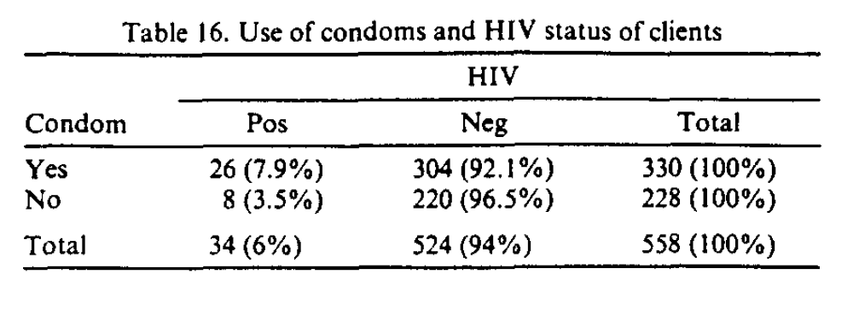

Slide 26
Causalidade Reversa
Ex: obesidade tem relação direta com alta ingestão de adoçantes.

Slide 27
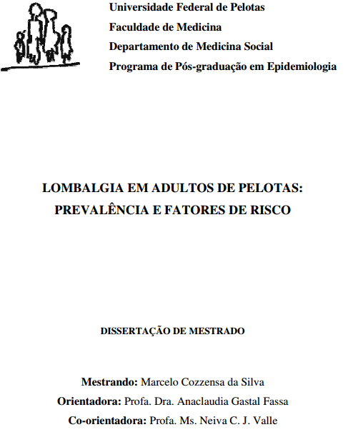

Slide 28
Métodos
Foi utilizado um delineamento transversal para estudar indivíduos de 20 anos ou mais residentes na zona urbana da cidade de Pelotas, RS. A coleta de dados compreendeu o período entre 25 de fevereiro e 10 de maio de 2002

Slide 29
Resultados

Slide 30
Causalidade reversa- Discussão
A variável baixa atividade física não apresentou associação com dor lombar crônica, discordando de grande parte dos estudos que associam indivíduos mais ativos no lazer a índices reduzidos da morbidade (van Tulder et al., 2000; Bendix et al., 2000; Freire, 2000; Taimela et al., 2000). (.....)Além disso, como o estudo apresenta delineamento transversal, a falta de associação poderia estar afetada por causalidade reversa, ou seja, pessoas com dor lombar crônica passaram a ser sedentárias por causa da dor.

Slide 31
Outros erros na interpretação
O instrumento de medida utilizado (IPAQ) mede as quatro esferas da atividade física individual (lazer, ocupacional, serviço doméstico e deslocamento) ao mesmo tempo. Entretanto, supõe-se que as atividades de lazer sejam fatores de proteção enquanto as atividades ocupacionais, fatores de risco para as dores lombares crônicas. A mensuração de atividades físicas de risco e proteção simultaneamente, como é o caso do IPAQ, provavelmente anulou a associação em estudo.

Slide 32
Vamos falar sobre algumas questões práticas em pesquisa epidemiológica?

Slide 33
Questionários e entrevistadores
Assertividade- Entendimento sobre respostas...histórias.
Tipos de perguntas (abertas ou fechadas)
Quem pergunta?
Como se aborda um paciente? Que tipo de questões vocês colocariam no início e no fim do questionário

